Slide 1
XVI территориальной научно-практической конференции педагогов
" Эффективные практики, направленные на реализацию приоритетных направлений национального проекта "Образование"
ФОРМИРОВАНИЕ ФУНКЦИОНАЛЬНОЙ ГРАМОТНОСТИ НА УРОКЕ МАТЕМАТИКИ
Автор: Платонова Елена Вячеславовна,
учитель математики и физики ГБОУ ООШ № 20
г.о. Новокуйбышевск
2019г.

Slide 2
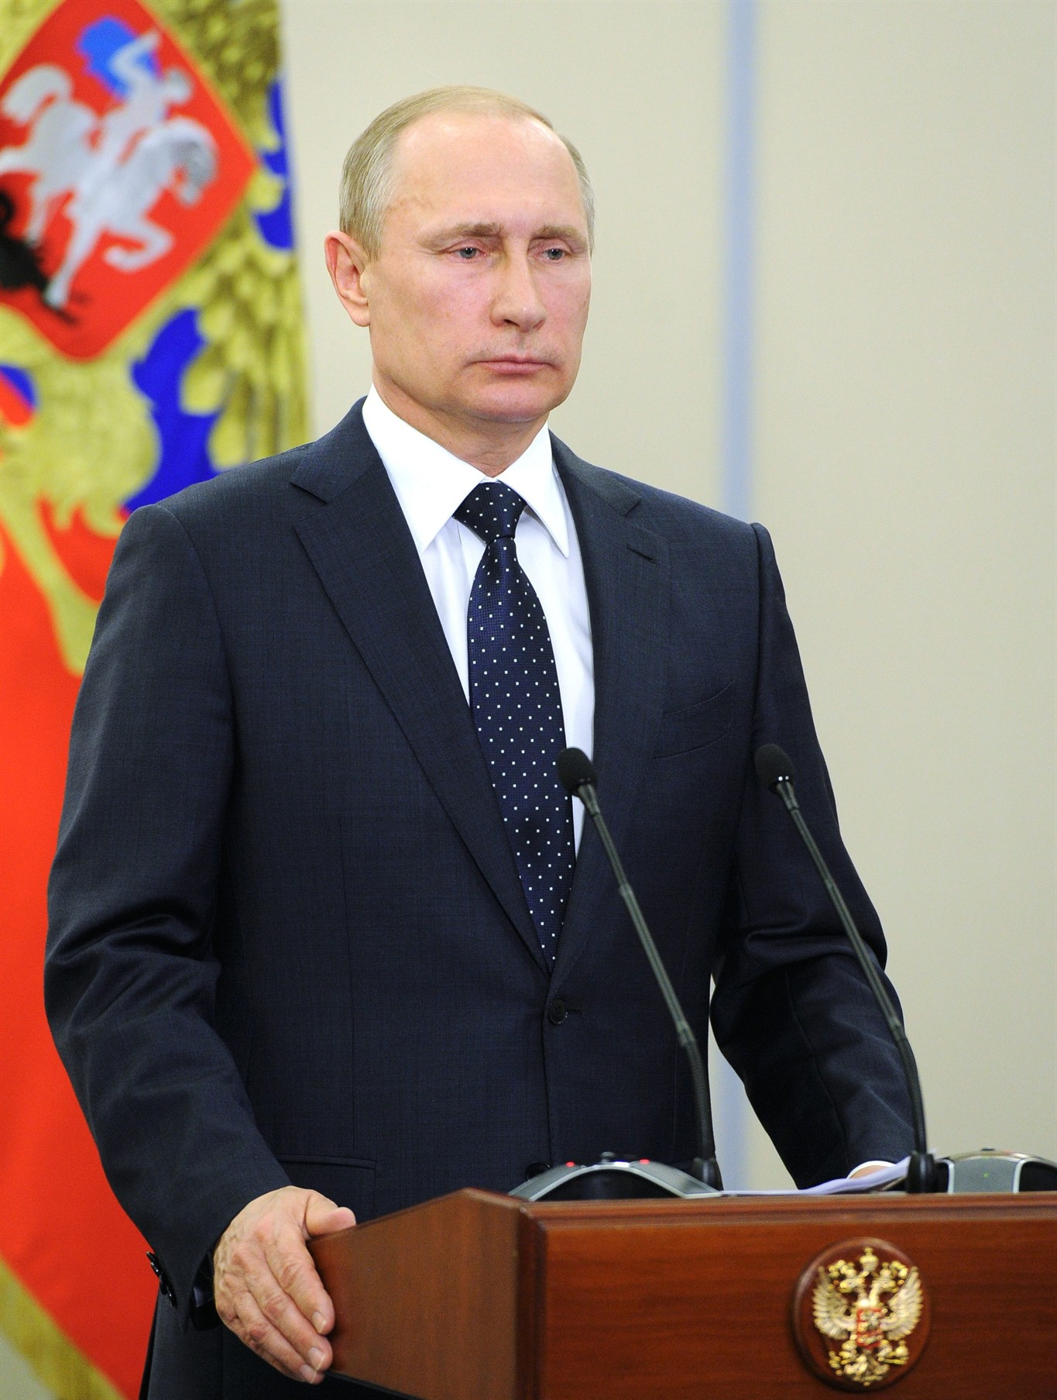
«НУЖНО ПЕРЕХОДИТЬ И К ПРИНЦИПИАЛЬНО НОВЫМ, В ТОМ ЧИСЛЕ ИНДИВИДУАЛЬНЫМ ТЕХНОЛОГИЯМ ОБУЧЕНИЯ, УЖЕ С РАННИХ ЛЕТ ПРИВИВАТЬ ГОТОВНОСТЬ К ИЗМЕНЕНИЯМ, К ТВОРЧЕСКОМУ ПОИСКУ, УЧИТЬ РАБОТЕ В КОМАНДЕ, ЧТО ОЧЕНЬ ВАЖНО В СОВРЕМЕННОМ МИРЕ, НАВЫКАМ ЖИЗНИ В ЦИФРОВУЮ ЭПОХУ».

Slide 3
ФУНКЦИОНАЛЬНАЯ ГРАМОТНОСТЬ- ОВЛАДЕНИЕ КЛЮЧЕВЫМИ КОМПЕТЕНЦИЯМИ
УЧЕБНО-ПОЗНОВАТЕЛЬНАЯ КОМПЕТЕНЦИЯ
ИНФОРМАЦИОННАЯ КОМПЕТЕНЦИЯ
УЧЕБНО-ПОЗНОВАТЕЛЬНАЯ КОМПЕТЕНЦИЯ
ЦЕННОСТНО-СМЫСЛОВАЯ КОМПЕТЕНЦИЯ
КОММУНИКАТИВНАЯ КОМПЕТЕНЦИЯ
ОБЩЕКУЛЬТУРНАЯ КОМПЕТЕНЦИЯ
СОЦИАЛЬНО-ТРУДОВАЯ КОМПЕТЕНЦИЯ
ЛИЧНОСТНАЯ КОМПЕТЕНЦИЯ

Slide 4
ФУНКЦИОНАЛЬНАЯ ГРАМОТНОСТЬ
ЧИТАТЕЛЬСКАЯ ГРАМОТНОСТЬ
МАТЕМАТИЧЕСКАЯ ГРАМОТНОСТЬ
ЕСТЕСТВЕННО-НАУЧНАЯ ГРАМОТНОСТЬ
ФИНАНСОВАЯ ГРАМОТНОСТЬ
ЮРИДИЧЕСКАЯЯ ГРАМОТНОСТЬ
КОМПЬЮТЕРНАЯ ГРАМОТНОСТЬ
ЭКОЛОГИЧЕСКАЯ ГРАМОТНОСТЬ
…………

Slide 5
УРОВНЕВЫЙ ПОДХОД В ФОРМИРОВАНИИ ФУНКЦИОНАЛЬНОЙ ГРАМОТНОСТИ
5 КЛАСС- УЗНАВАНИЕ, ВОСПРОИЗВОДСТВО И ПОНИМАНИЕ
6 КЛАСС- ПОНИМАНИЕ И ПРИМЕНЕНИЕ
7 КЛАСС- РЕШЕНИЕ ПРОБЛЕМ НА ОСНОВЕ АНАЛИЗА И СИНТЕЗА ИНФОРМАЦИИ В КОНТЕКСТЕ ПРЕДМЕТНОГО ЗНАНИЯ
8 КЛАСС- РЕШЕНИЕ ПРОБЛЕМ В КОНТЕКСТЕ ОКРУЖАЮЩЕЙ ДЕЙСТВИТЕЛЬНОСТИ
9 КЛАСС- ГОТОВНОСТЬ ДЕЙСТВОВАТЬ В УСЛОВИЯХ МНОГОЗАДАЧНОСТИ, НЕОПРЕДЕЛЕННОСТИ В КОНТЕКСТЕ ОКРУЖАЮЩЕЙ ДЕЙСТВИТЕЛЬНОСТИ

Slide 6
КОМПОНЕНТЫ МАТЕМАТИЧЕСКОЙ ГРАМОТНОСТИ
ВОСПРОИЗВЕДЕНИЕ МАТЕМАТИЧЕСКИХ ФАКТОВ, МЕТОДОВ И ВЫПОЛНЕНИЕ ВЫЧИСЛЕНИЙ
УСТАНОВЛЕНИЕ СВЯЗЕЙ И ИНТЕГРАЦИИ МАТЕРИАЛА ИЗ РАЗНЫХ МАТЕМАТИЧЕСКИХ ТЕМ, НЕОБХОДИМЫХ ДЛЯ РЕШЕНИЯ ПОСТАВЛЕННЫХ ЗАДАЧ
МАТЕМАТИЧЕСКИЕ РАЗМЫШЛЕНИЯ, ТРЕБУЮЩИЕ ОБОБЩЕНИЯ И ИНТУИЦИИ

Slide 7
ВИДЫ ЗАДАНИЙ
КАК ИГРОВОЙ МОМЕНТ
КАК ПРОБЛЕМНЫЙ ЭЛЕМЕНТ
КАК ЗАДАНИЕ, УСТАНАВЛИВАЮЩЕЕ МЕЖПРЕДМЕТНЫЕ СВЯЗИ В ПРОЦЕССЕ ОБУЧЕНИЯ
КАК ЗАДАНИЕ ДЛЯ СМЕНЫ ДЕЯТЕЛЬНОСТИ
КАК МОДЕЛЬ РЕАЛЬНОЙ ЖИЗНЕННОЙ СИТУАЦИИ, ИЛЛЮСТРИРУЮЩИЙ НЕОБХОДИМОСТЬ ИЗУЧАТЬ КАКОЕ ЛИБО ПОНЯТИЕ
…………..

Slide 8
СИТУАЦИИ
ЛИЧНАЯ ЖИЗНЬ
ОБУЧЕНИЕ И ПРОФЕССИОНАЛЬНАЯ ДЕЯТЕЛЬНОСТЬ
ОБЩЕСТВЕННАЯ ЖИЗНЬ

Slide 9
 | МАТЕМАТИЧЕСКАЯ ГРАМОТНОСТЬ | ПРИМЕР ЗАДАНИЯ
5 КЛАСС | НАХОДИТ И ИЗВЛЕКАЕТ МАТЕМАТИЧЕСКУЮ ИНФОРМАЦИЮ В РАЗЛИЧНОМ КОНТЕКСТЕ
6 КЛАСС | ПРИМЕНЯЕТ МАТЕМАТИЧЕСКИЕ ЗНАНИЯ ДЛЯ РЕШЕНИЯ РАЗНОГО РОДА ПРОБЛЕМ

Slide 10
«КРАСОТУ МАТЕМАТИКИ МОЖНО УВИДЕТЬ ГЛАЗАМИ, МОЖНО ПОЧУВСТВОВАТЬ СЕРДЦЕМ, НО ОБЪЯТЬ ЕЕ МОЖНО ТОЛЬКО УМОМ»
Ш.А. АМОНАШВИЛИ

Slide 11
СПАСИБО ЗА ВНИМАНИЕ!

